Slide 1
파이토치를 이용한 딥러닝
머신 러닝 개론
강사 : 김상묵

Slide 2
강사 소개
이름: 김상묵
소속: 카이스트 지식서비스 공학 대학원
이메일: sangmook.kim@kaist.ac.kr

Slide 3
목차
AI, ML, DL
머신 러닝

Slide 4
AI, ML, DL

Slide 5
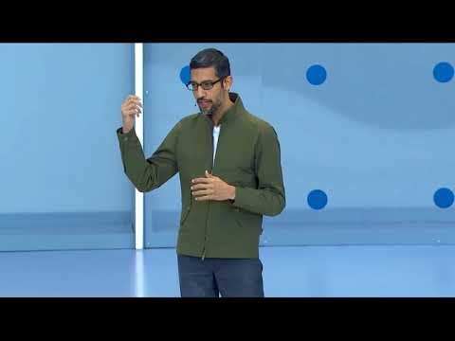
AI Assistant

Slide 6

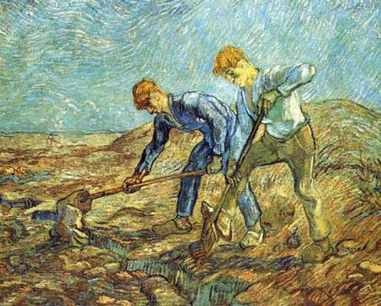
Expectation vs Reality
VS

Slide 7
인공지능
AI(Artificial Intelligent)
인간의 지능적 행위를 기계가 행하는 것(계획, 언어 소통, 객체 인식, 음성 인식, 문제 풀이…)
General AI: 사람처럼 지능을 가지고 사람이 하는 것 모든 것을 할 수 있음
Narrow AI: 특정 Task에 대한 지능을 가지도록 만든 기계(예: 이미지 인식은 가능하지만 음성 인식은 불가능)

Slide 8
머신러닝 과 딥러닝
Machine Learning(ML)
AI를 달성하기 위한 방법
데이터를 통하여 알고리즘을 학습 시켜서 성능을 향상 시키는 과정
데이터를 잘 표현하는 모델(함수)를 찾는 과정
Deep Learning(DL)
Machine learning의 한 분류
인간의 신경망에서 영감을 받은 알고리즘
계층적 구조로 이루어져 있으며, 일반적으로 계층의 수가 많아서 Deep Learning이라고 불림

Slide 9
머신 러닝

Slide 10

머신 러닝
Unsupervised
Learning
Supervised
Learning
Algorithm
($θ)$
Performance measure
(Loss Function)
Data
Update Parameter
Machine Learning Algorithm

Slide 11
지도학습
지도학습(Supervised Learning)은 정답을 포함하는 데이터를 학습 데이터로 사용
이 데이터는 입력 데이터와 그에 대한 정답이 쌍을 이루는 형태
지도 학습은 다시 분류(classification)와 회귀(regression)으로 나뉨

Slide 12
분류와 회귀
분류는 데이터가 이미 정해진 클래스 중 어느 것에 속하는지를 예측하는 것
회귀는 데이터로부터 미래의 숫자 값을 예측하는 것

Slide 13
비지도학습
비지도학습(Supervised Learning)은 특정 입력 데이터에 대하여정답이 없는 데이터를 학습 데이터로 사용
정답을 맞추는 것을 목표로 패턴을 만드는 것은 불가능
비지도 학습은 클러스터링과 차원축소로 나뉨

Slide 14
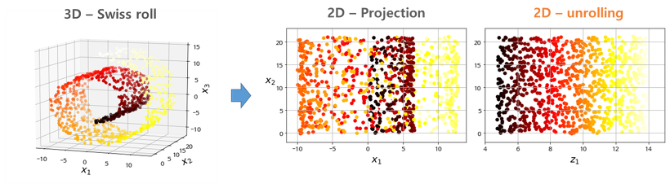
클러스터링과 차원축소
클러스터링은 데이터를 여러 개의 그룹으로 나누는 것
차원축소는 데이터를 더 적은 차원으로 요약하는 것

Slide 15
강화학습
강화학습(Reinforcement Learning)은 컴퓨터가 스스로 학습을 통해 자신이 수행하는 처리를 최적화 하고 목표를 달성하도록 하는 학습
Action
Agent
Environment
Reward

Slide 16
머신 러닝 프로젝트 과정
데이터 수집
데이터 전처리
모델 선택
평가 및 적용
탐색적 데이터 분석

Slide 17
데이터 구성
Train | Valid | Test
Train Set: 모델을 학습하기 위한 데이터
Validation Set: 모델의 Hypter-parameter를 튜닝하기위한 데이터
Test Set: 모델의 마지막 성능을 점검하기 위한 데이터

Slide 18
데이터 전처리
데이터 분석에 있어서 전체 프로세스에 80%정도는 데이터 수집과 전처리로 이루어짐
수집된 데이터는 일반적으로 분석하기에 지저분한 상태
데이터 전처리는 이런 데이터를 분석 가능한 상태로 처리하는 과정
데이터 전처리는 분석 결과에 많은 영향을 미침

Slide 19
(예) 공부시간과 점수
공부 시간 (x) | 점수 (y)
5 | 60
2 | 40
12 | 96
8 | 72
15 | 100
10 | 98
11 | 89
17 | 96
7.5 | 80
3 | 30
9시간 공부한 학생은 어느 정도의 점수를 받을까?

Slide 20
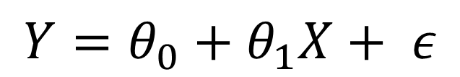
Parametric Statistics
Parametric Statistics
데이터가 몇 개의 parameter로 정의된 특정 분포 그룹에서 발생했다고 가정하고, 데이터의 값에 따라 parameter 값을 학습
(예) Linear Regression (선형 계획법)은 parameter들과 함께 다음과 같은 모델을 가정
$$Y=θ_{0}+θ_{1}X+ ε$$

Slide 21
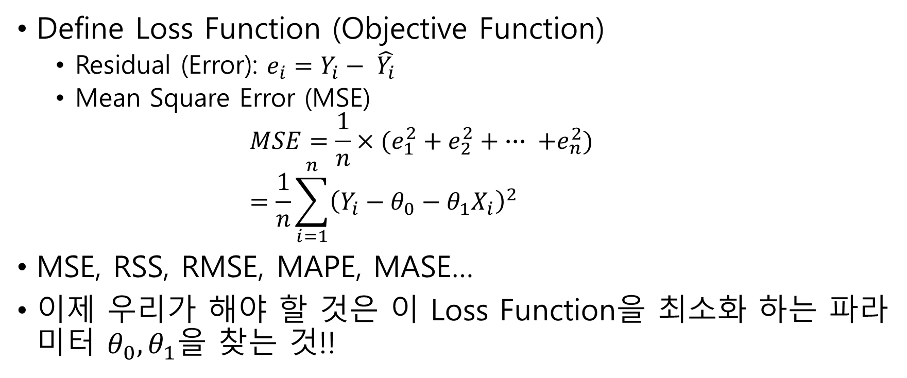
Parameter Learning
Define Loss Function (Objective Function)
Residual (Error): $e_{i}=Y_{i}− \hat{Y_{i}}$
Mean Square Error (MSE) $MSE={\frac{1}{n}×(e}_{1}^{2}+e_{2}^{2}+ ∙∙∙ +e_{n}^{2})$ $=\frac{1}{n}\sum_{i=1}^{n}{{\left(Y_{i}−θ_{0}−θ_{1}X_{i}\right)}^{2}}$
MSE, RSS, RMSE, MAPE, MASE…
이제 우리가 해야 할 것은 이 Loss Function을 최소화 하는 파라미터 $θ_{0},θ_{1}을$ 찾는 것!!

Slide 22
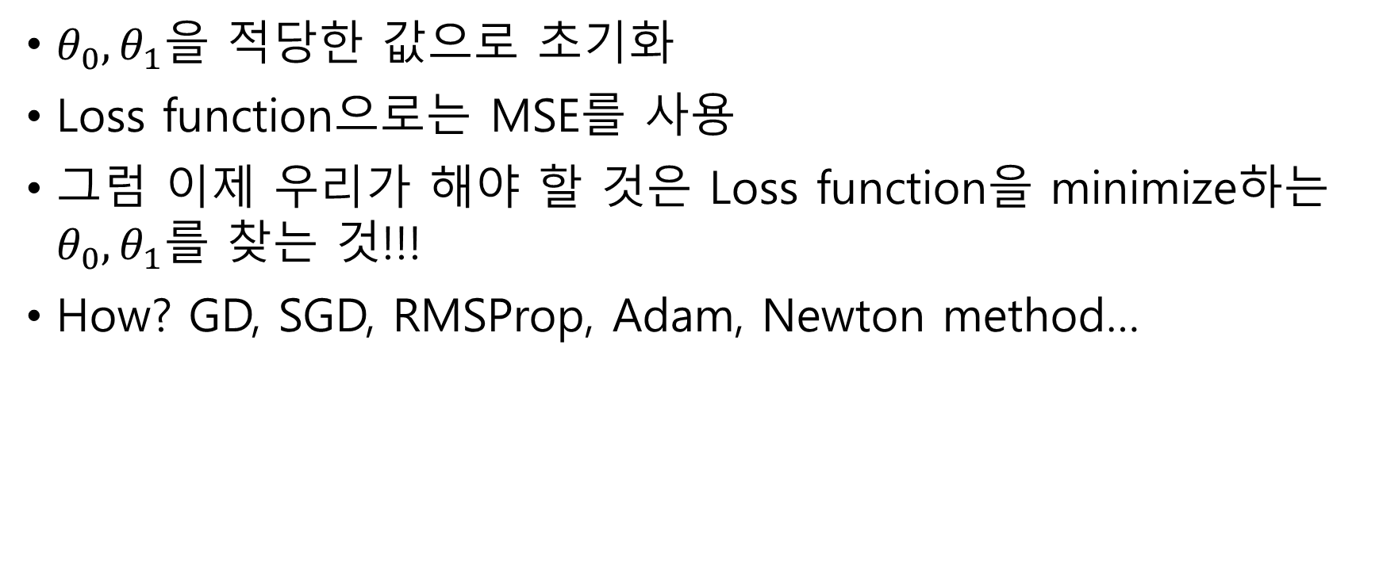
(예) 공부시간과 점수
$θ_{0}, θ_{1}$을 적당한 값으로 초기화
Loss function으로는 MSE를 사용
그럼 이제 우리가 해야 할 것은 Loss function을 minimize하는 $θ_{0}, θ_{1}$를 찾는 것!!!
How? GD, SGD, RMSProp, Adam, Newton method…

Slide 23

Gradient Descent

Slide 24
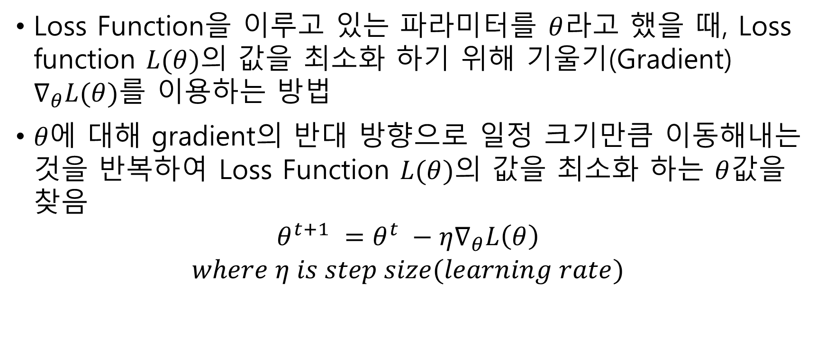
Gradient Descent
Loss Function을 이루고 있는 파라미터를 $θ$라고 했을 때, Loss function $L(θ)$의 값을 최소화 하기 위해 기울기(Gradient) $∇_{θ}L(θ)를$ 이용하는 방법
$θ에$ 대해 gradient의 반대 방향으로 일정 크기만큼 이동해내는 것을 반복하여 Loss Function $L(θ)의$ 값을 최소화 하는 $θ$값을 찾음 $θ^{t+1} =θ^{t} −η∇_{θ}L\left(θ\right)$ $where η is step size(learning rate)$

Slide 25
Step Size(Learning Rate)
Step Size(Learning Rate)은 값이 너무 커서도 너무 작아서도 안됨
너무 작은 step size
너무 큰 step size

Slide 26

(예) 공부시간과 점수
$\frac{dL}{dθ_{0}}=−2\sum_{i=1}^{n}{\left(Y_{i}−θ_{0}−θ_{1}X_{i}\right)}$
$\frac{dL}{dθ_{1}}=−2\sum_{i=1}^{n}{\left(Y_{i}−θ_{0}−θ_{1}X_{i}\right)}× X_{i}$
$θ_{0}^{t+1 }=θ_{0}^{t} −η\frac{dL}{dθ_{0}}$
$θ_{1}^{t+1 }=θ_{1}^{t} −η\frac{dL}{dθ_{1}}$

Slide 27
Q&A

